Slide 1





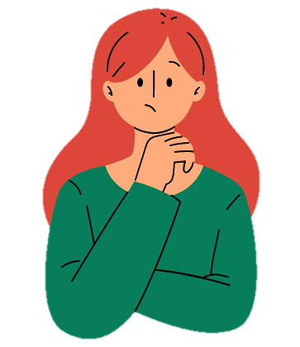

Em hãy nêu cấu trúc
rẽ nhánh dạng thiếu?
Cấu trúc rẽ nhánh dạng thiếu:
Nếu <điều kiện> thì <công việc>

Slide 2
Em hãy nêu cách sử dụng của cấu trúc rẽ nhánh dạng thiếu

Slide 3


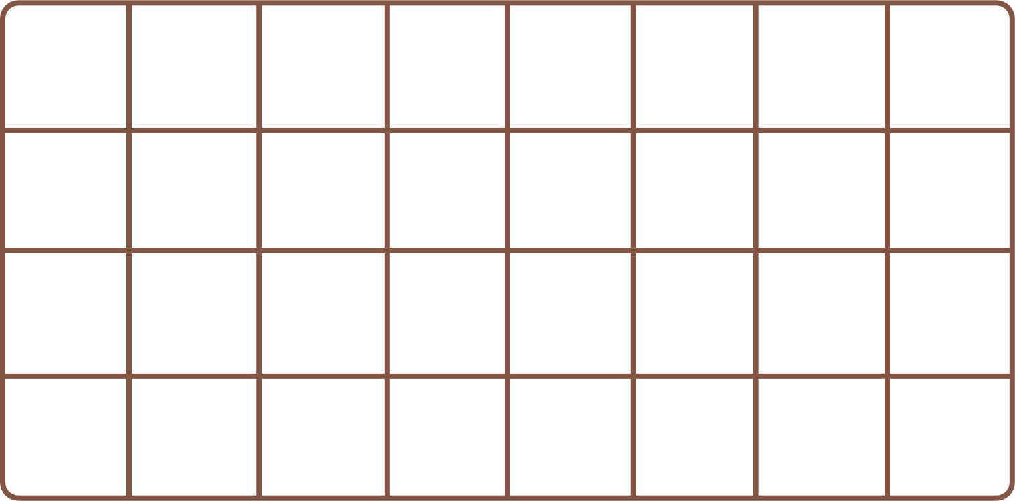


BÀI 29
CẤU TRÚC
RẼ NHÁNH DẠNG ĐỦ

Slide 4


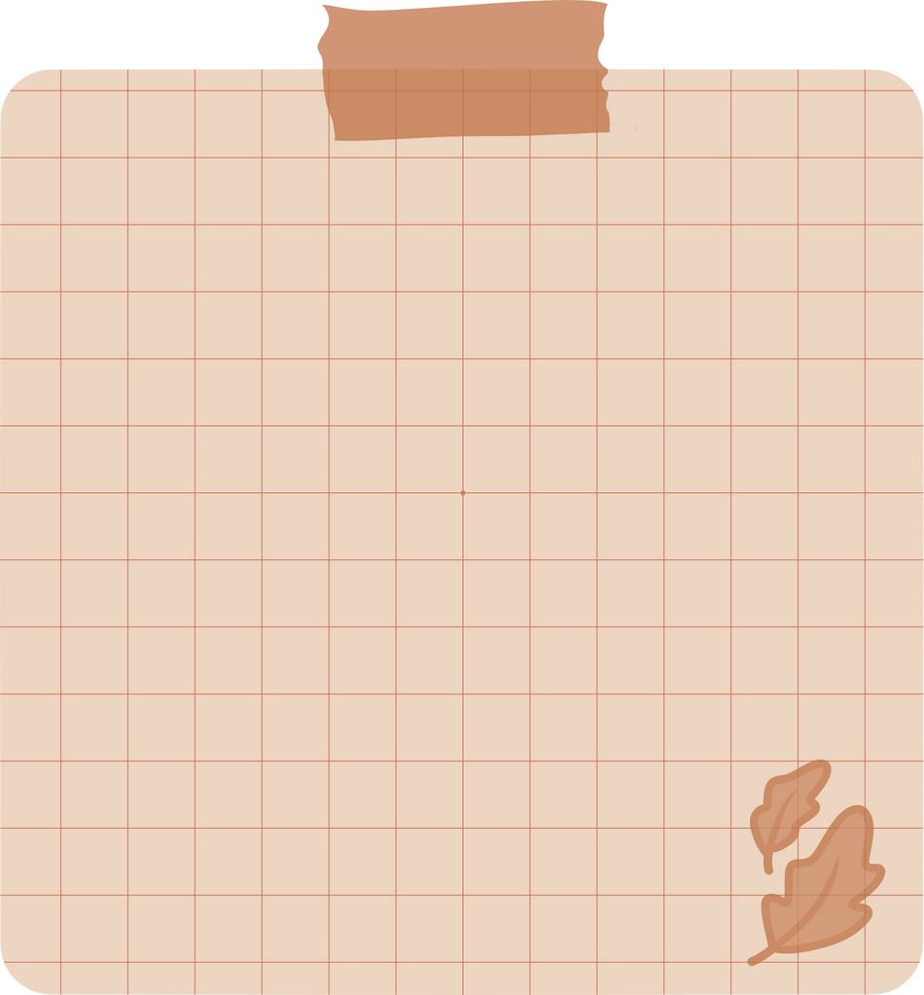

Lập chương trình
Bài toán
Nhập một số từ bàn phím. Nếu số đó chia hết cho 2 thì thông báo “Đây là số chẵn“, nếu không thì thông báo "Đây là số lẻ".

Slide 5
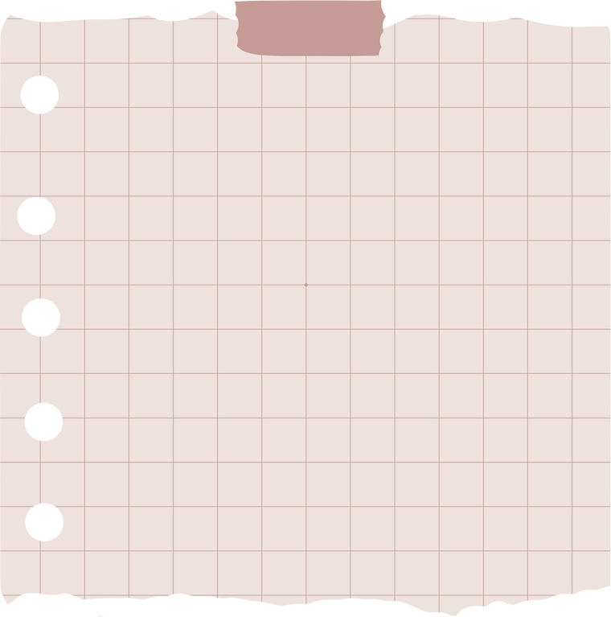

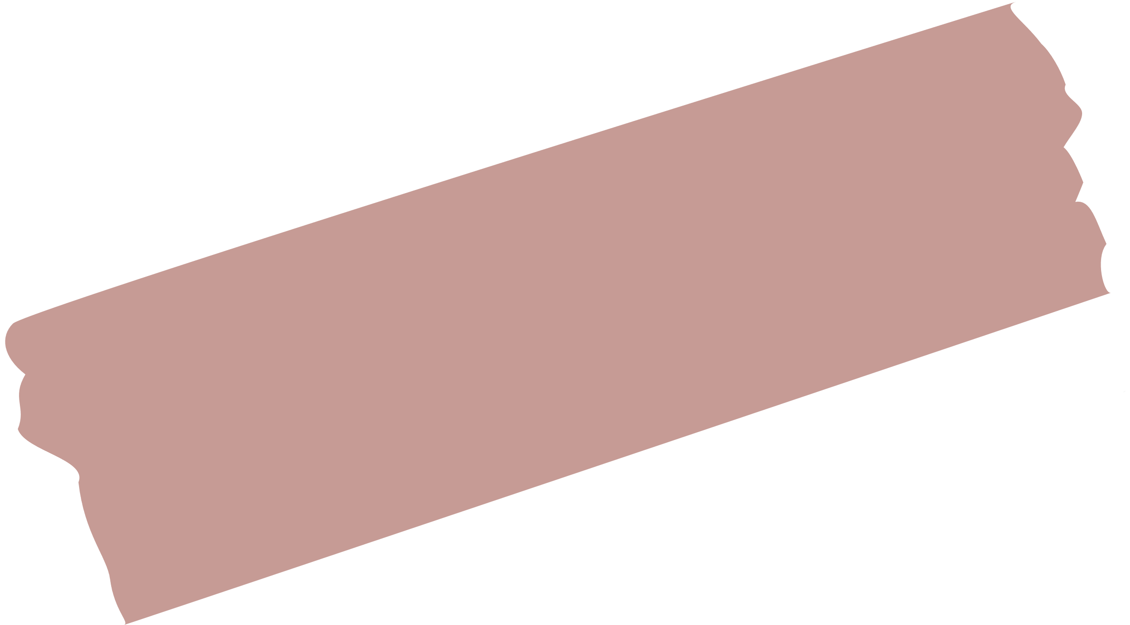
Em cùng bạn thảo luận:
<điều kiện> trong bài toán trên là gì?
Nếu <điều kiện> đúng thì công việc nào được thực hiện?
Nếu <điều kiện> không đúng thì công việc nào được thực hiện?
Bài toán trên có cấu trúc:
Nếu <điều kiện> thì <công việc1> nếu không thì <công việc2>
hay không?
a
b
c

Slide 6


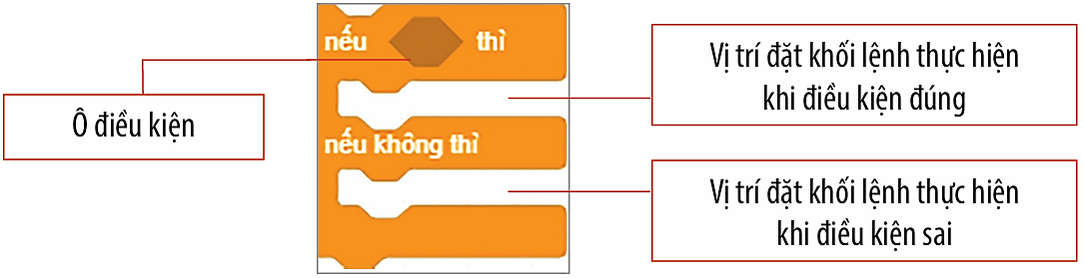

Khám phá
- Cấu trúc rẽ nhánh dạng đủ có dạng:
Nếu <điều kiện> thì <công việc1>
nếu không thì <công việc2>
- Scratch cung cấp lệnh điều khiển rẽ nhánh dạng đủ như sau:

Slide 7


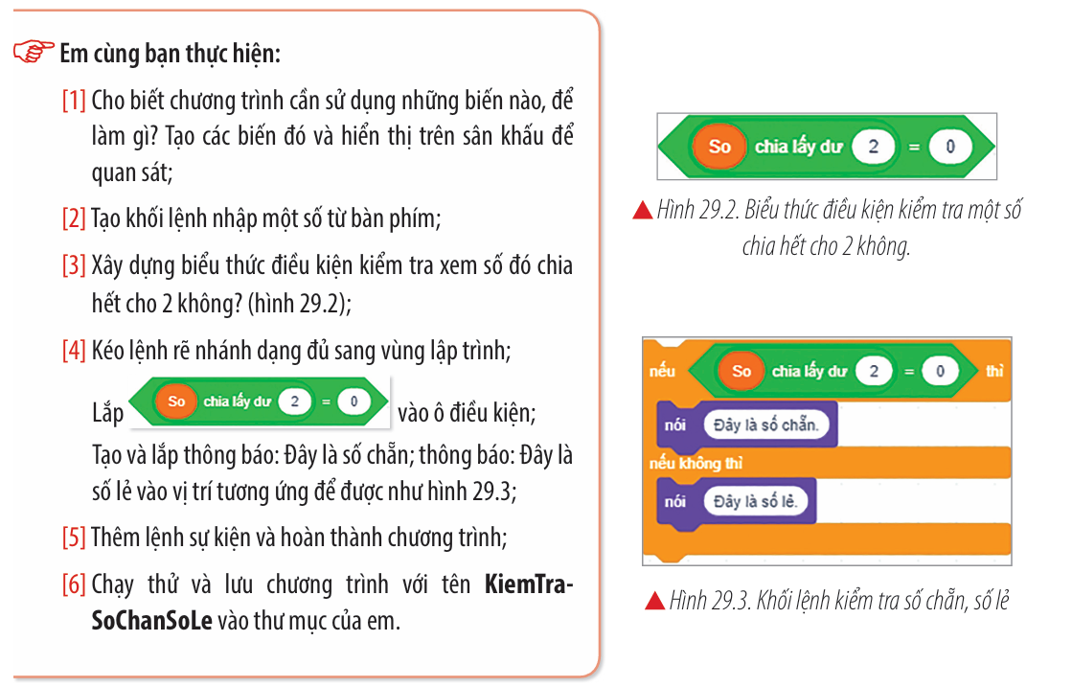

Hoạt động nhóm

Slide 8
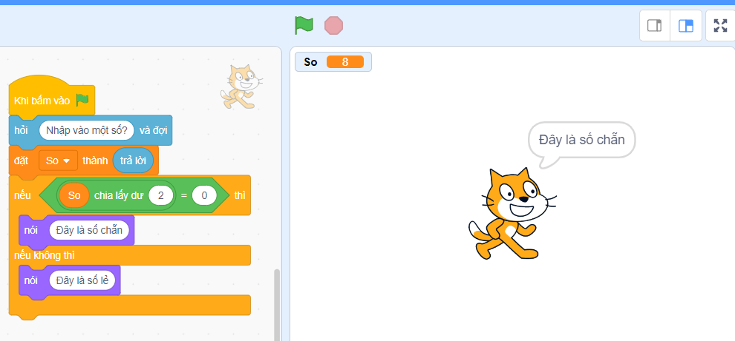
Chương trình

Slide 9
Khám phá
- Cấu trúc rẽ nhánh dạng đủ có dạng:
Nếu <điều kiện> thì <công việc1>
nếu không thì <công việc2>
Trong cấu trúc này <công việc 1> sẽ được thực hiện nếu <điều kiện> đúng. Nếu <điều kiện> không đúng thì thực hiện <công việc 2>

Slide 10












LUYỆN TẬP

Slide 11



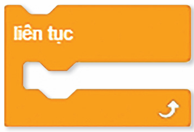
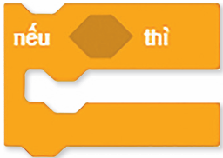



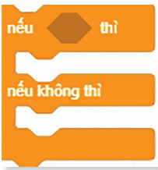
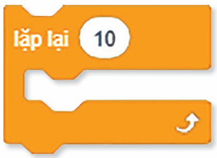


1. Chỉ ra lệnh điều khiển cấu trúc Nếu <điều kiện> thì <công việc1> nếu không thì <công việc 2> trong các lệnh sau:
A.
C.
B.
D.

Slide 12
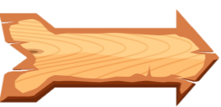


2. Đâu là ví dụ về cấu trúc rẽ nhánh dạng đủ
A. Nếu a=b thì thông báo “hai số bằng nhau”
B. Nếu a = b thì thông báo “hai số bằng nhau” nếu không thì thông báo “hai số khác nhau”

Slide 13

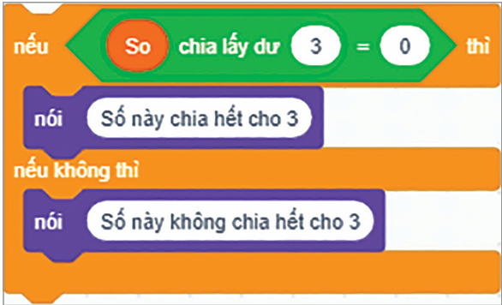


Khối lệnh thể hiện cấu trúc dạng nào?
A. rẽ nhánh dạng đủ
B. Lặp số lần biết trước
C. rẽ nhánh dạng thiếu
D. Lặp có điều kiện

Slide 14



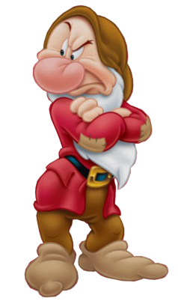
Điều kiện khối lệnh trên là gì
A.
B.

Slide 15

Nếu điều kiện sai thì công việc sẽ làm là gì?
A. Nói số này chia hết cho 3
B. Nói số này không chia hết cho 3

Slide 16



Vận dụng
Em cùng bạn thảo luận và thực hiện:
Lập chương trình nhập vào một số từ bàn phím. Kiểm tra xem số đó chia hết cho 3 hay không. Nếu chia hết cho 3 thì thông báo “Số này chia hết cho 3” nếu không thì thông báo “Số này không chia hết cho 3”.
Lưu chương trình với tên KiemTraSo-ChiaHetCho3 vào thư mục của em.

Slide 17

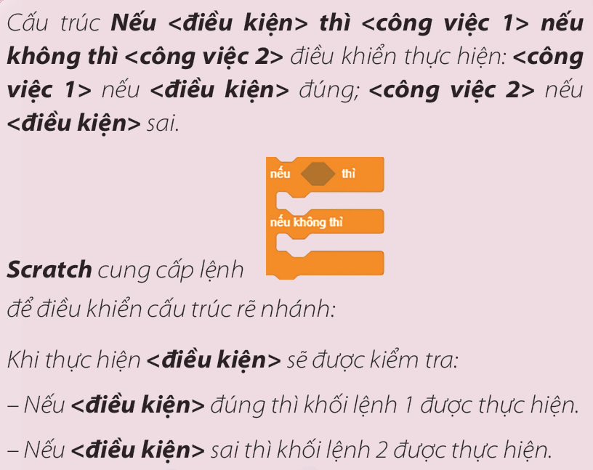

Ghi nhớ

Slide 18


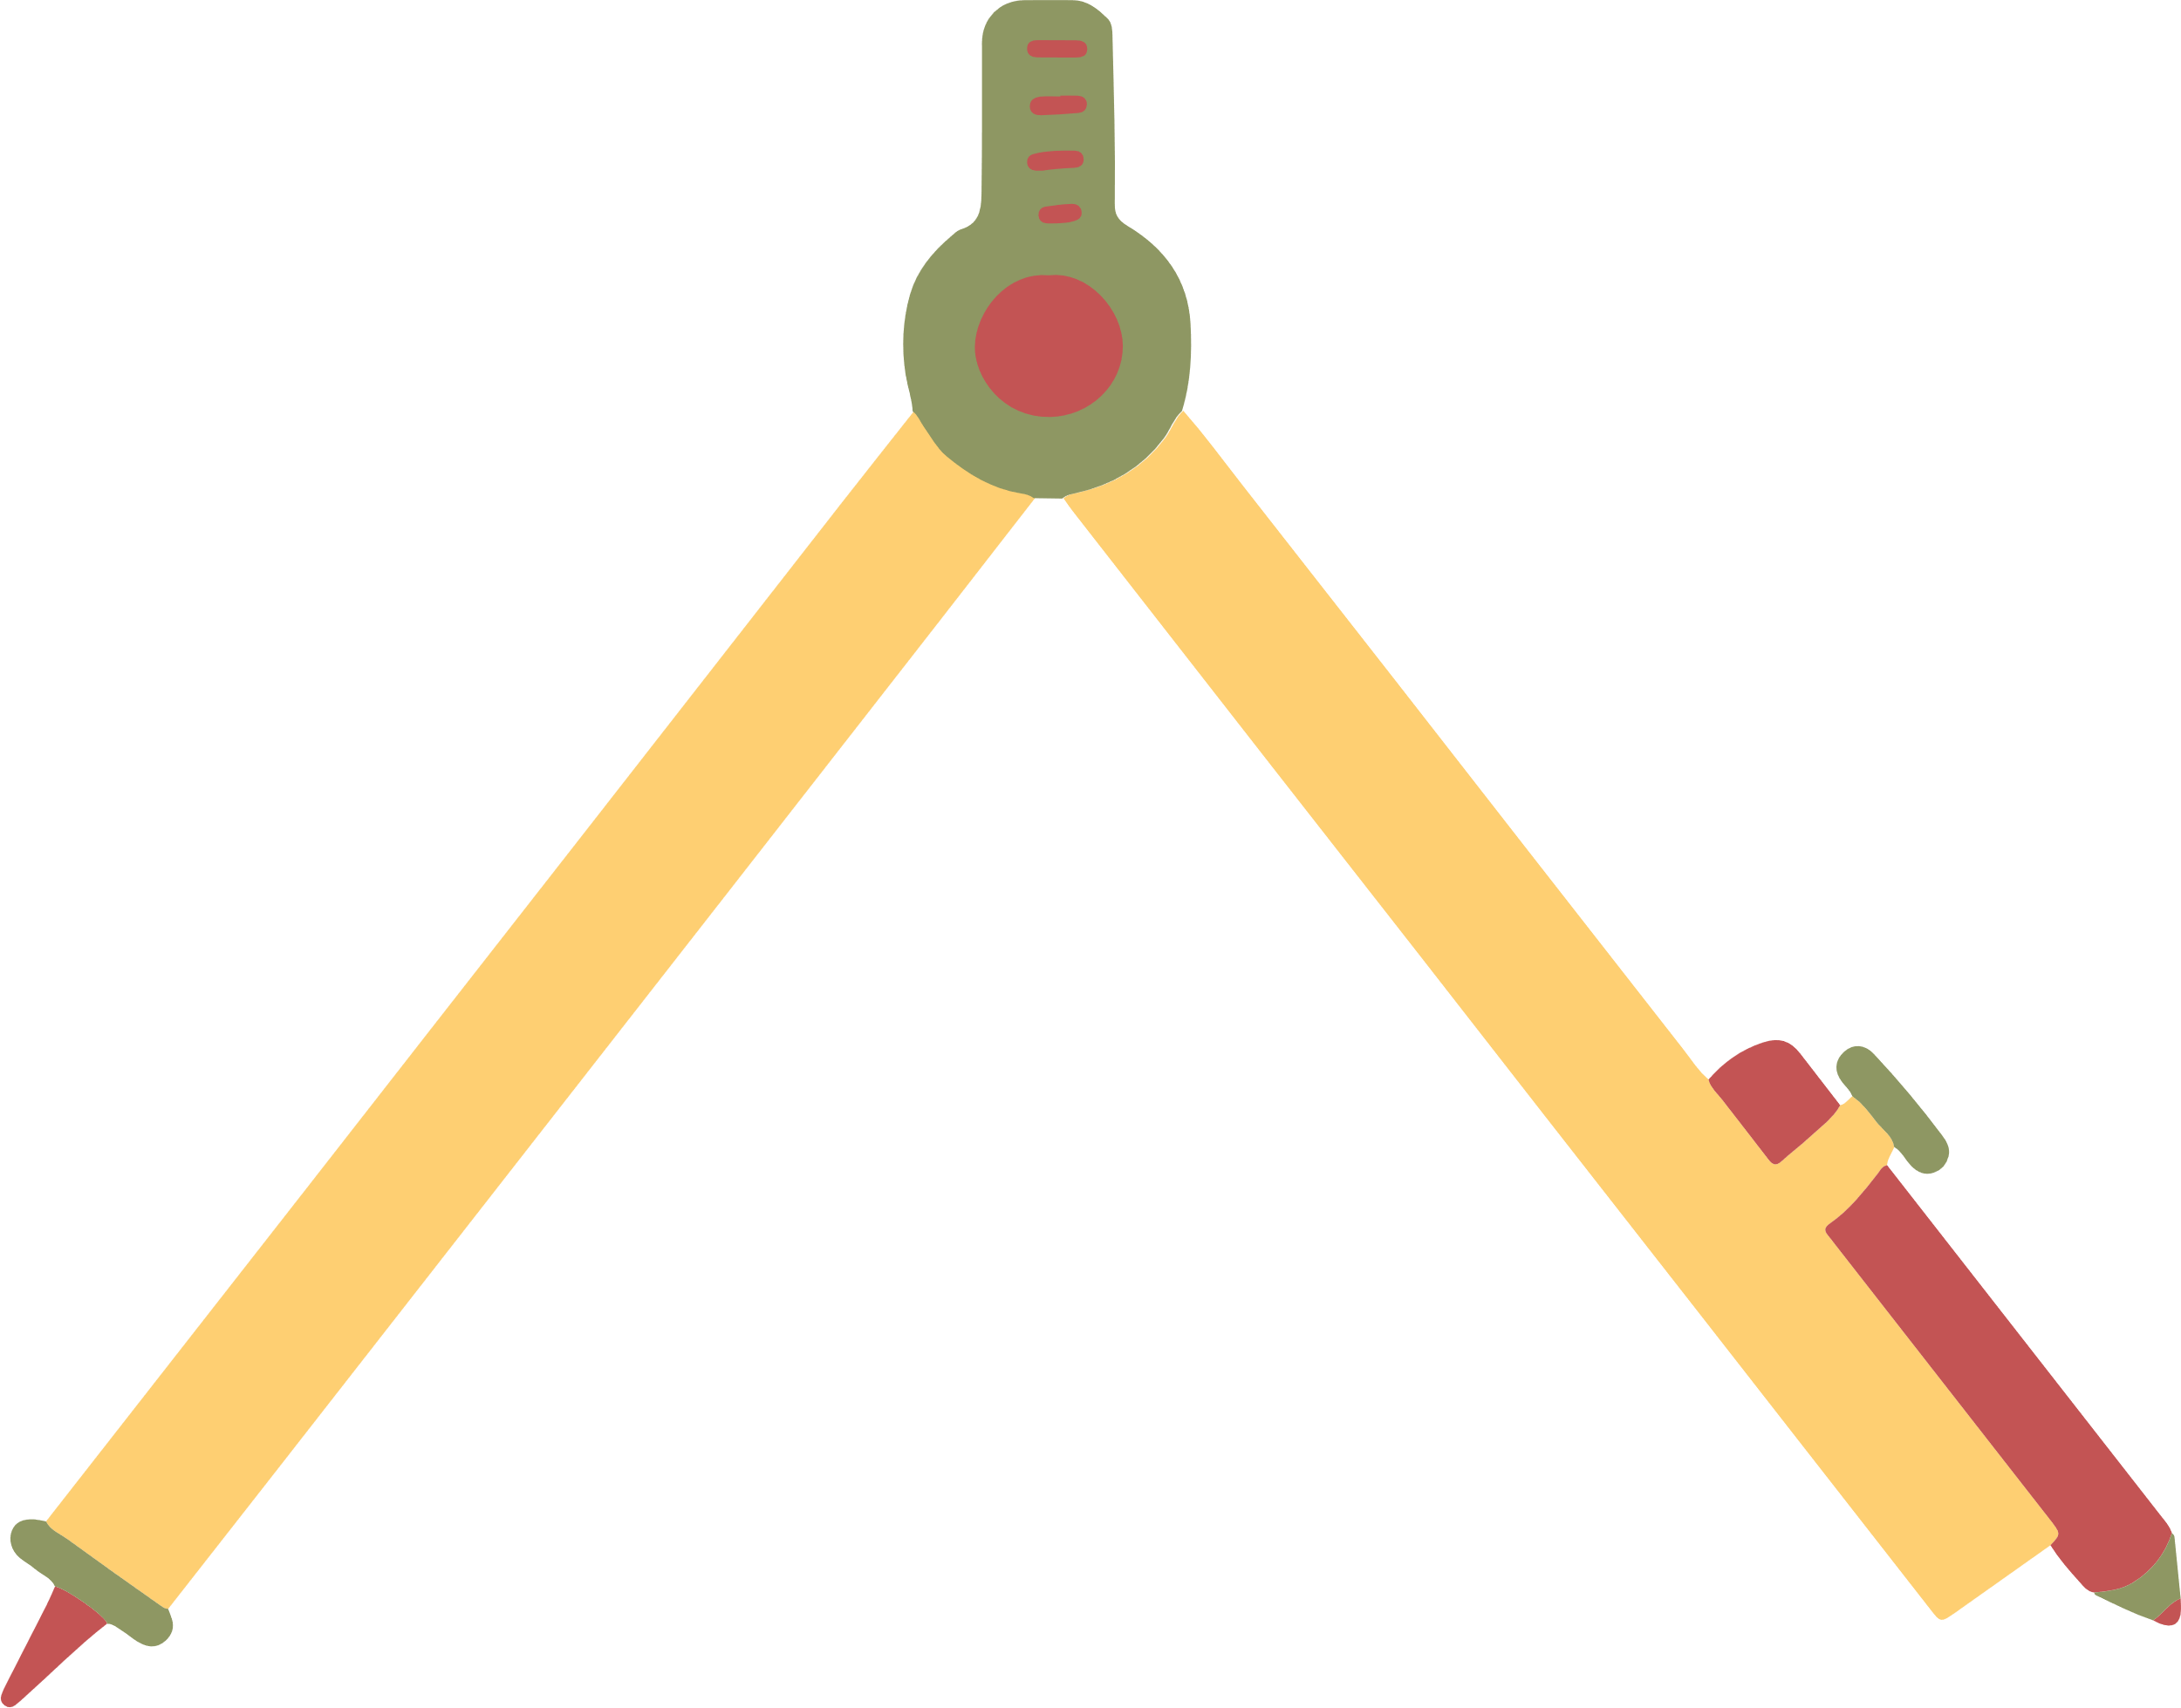
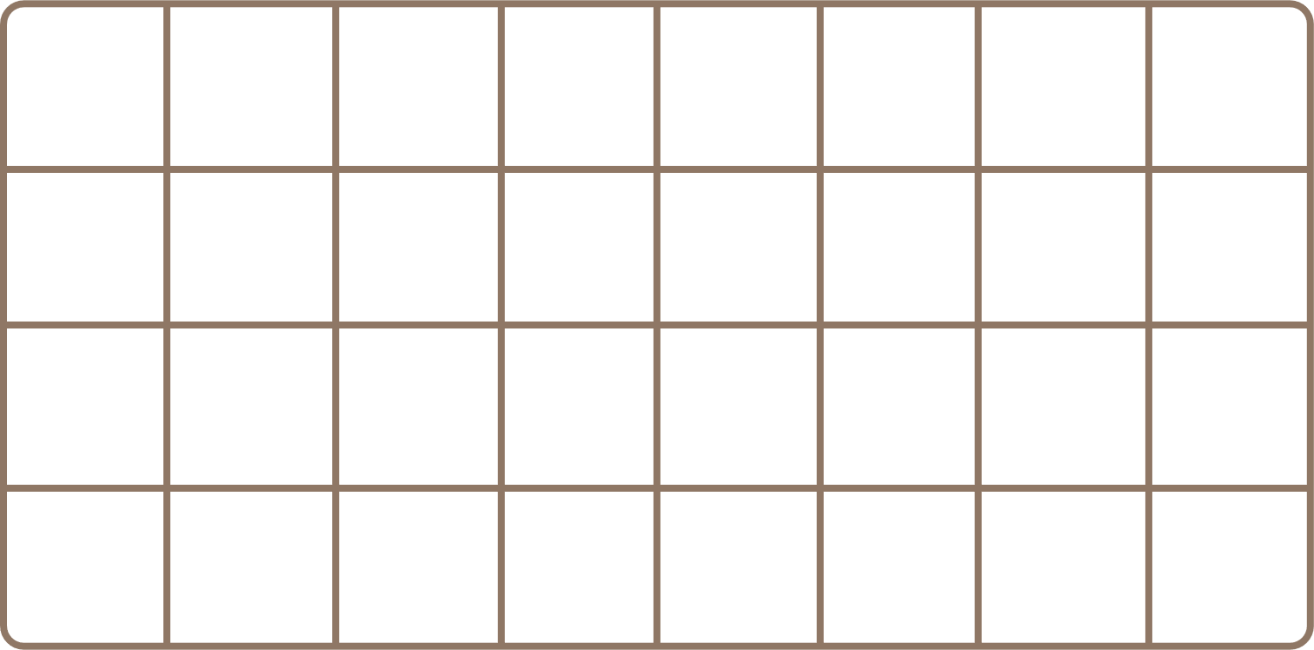

Cảm ơn các con đã lắng nghe!

